Slide 1
直线组织的安全职责业务培训
博富特咨询
全面
专业
实用

Slide 2



关于博富特
博富特培训已拥有专业且强大的培训师团队-旗下培训师都拥有丰富的国际大公司生产一线及管理岗位工作经验，接受过系统的培训师培训、训练及能力评估，能够开发并讲授从高层管理到基层安全技术、技能培训等一系列课程。
我们致力于为客户提供高品质且实用性强的培训服务，为企业提供有效且针对性强的定制性培训服务，满足不同行业、不同人群的培训需求。
博富特认为：一个好的培训课程起始于一个好的设计,课程设计注重培训目的、培训对象、逻辑关系、各章节具体产出和培训方法应用等关键问题。

Slide 3
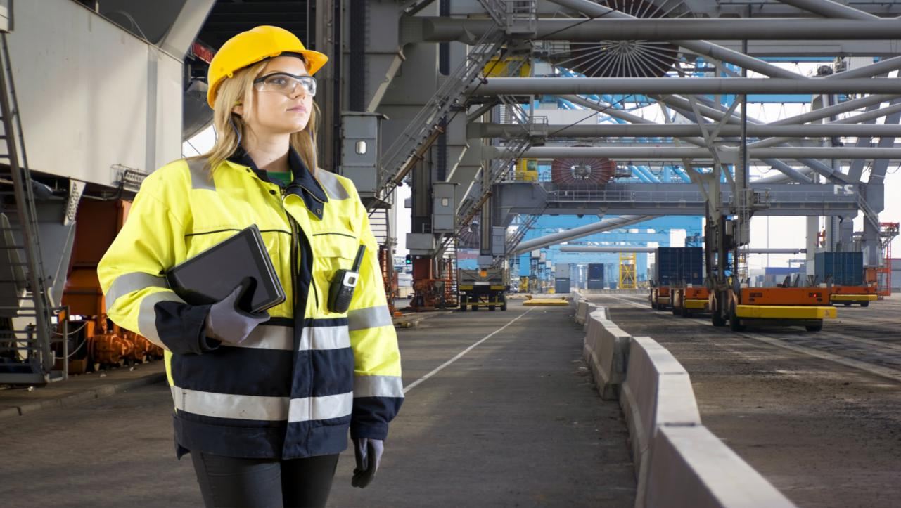
直线组织的安全职责
（转载注明：EHS微社区）

Slide 4

安全经验分享

Slide 5
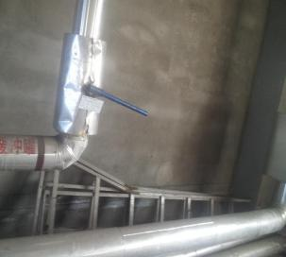
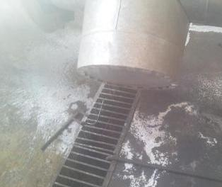

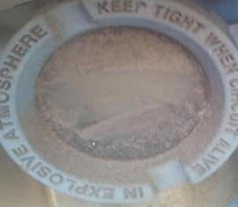
今天，你下现场了吗？
发现问题了吗？
想为法解决没？

Slide 6
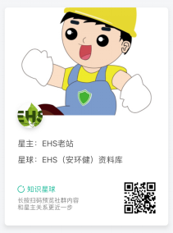

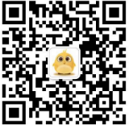
获取海量安全资料添加小编微信号：sunny18401040267
扫码关注后台回复“猪会飞”领取安全礼包

Slide 7

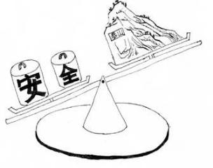
下面这些话您熟悉吗
所有的伤害都是可以预防的
安全第一，预防为主
管理者必须用行动展示安全承诺
管理安全是直线组织的责任

Slide 8
同行动相比，
言语是苍白无力的

Slide 9
安全管理到底管什么？
怎么管？

Slide 10
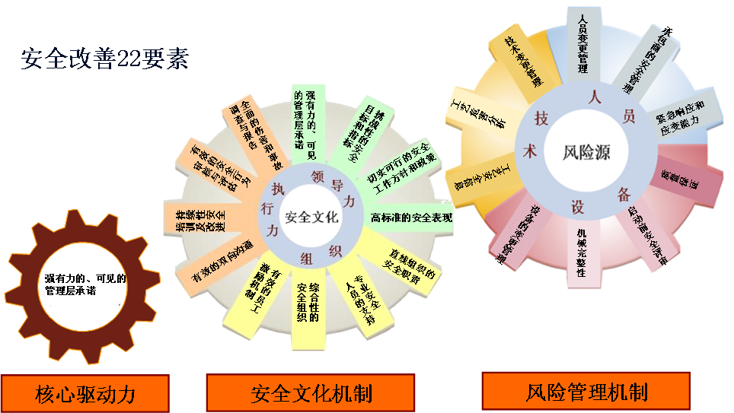

Slide 11
您怎么理解：
直线责任
有感领导

Slide 12
获取海量安全资料添加小编微信号：sunny18401040267
扫码关注后台回复“猪会飞”领取安全礼包

Slide 13
“有感领导”
  直线主管通过自己的行为，而不是自己的言语，体现其对安全的承诺；同时为其下属设定安全工作的标准，并极大的影响下属对于安全的重视程度。
  看得见、听得到、感受得到；
  正能量；
  身体力行，展现个人的安全承诺；
  贯穿整个组织
  影响到所有员工和承包商；

Slide 14
直线主管的管理职责
1、设定工作的高标准：
观察所有工作内/外的安全准则和最佳实践。
按照要求穿戴个人防护用品。
每天同员工讨论安全事项。
对安全表现出高度敏感和关注并设定安全高标准。
  主管的关注将会激发、引导员工的关注。通过设定持续提升的安全高标准将为员工设定努力的方向和目标。
将安全等同于其它关键指标。
  安全不应妥协、让位于质量、产量、成本等指标。

Slide 15
直线主管的管理职责
2、了解生产操作
为了全面地识别和评估危险，直线主管应非常了解属地内的生产操作。
了解设备资料和有经验的人员，如经验丰富的主管、操作工、检修工、技术员或者设备供应商，都应成为有用的信息来源。
3、不放过属地内任何可以改进安全的机会
在现场巡查时应保持警觉，你也许就会发现并纠正可能导致伤害的危险或隐患。

Slide 16
直线主管的管理职责
4、不断审核：
安全审核可以帮助直线主管不断地识别和消除不安全的行为和不安全的状况，实现安全地工作。尽管有些审核可以并且应当由安全部门来执行，但直线主管的审核决不可以被替代。
让基层员工参与到审核活动中可以改进最佳实践，并且让其感受到他们对于安全的贡献，同时直线主管也有机会向基层员工展示其期望的工作标准。
5、有效改进
直线主管对现场的观察发现必须要采取有效的改进措施，包括培训或者其它基于行为纠正的技巧。员工应理解对于不安全行为、状况的纠正究其本身不仅是一种纪律手段，更重要的是，这也是持续提升安全绩效的关键步骤。改进措施不应拖延或迟疑不决。

Slide 17
直线主管的管理职责
6、坚持纪律手段
当事先设定较合理的安全绩效没有实现，且不存在情有可原的情况，可考虑适当的纪律手段，其目的是为了安全绩效。
保持公平、公正，减少或消除不满和抱怨。
对于安全绩效地纪律手段应同对其它绩效指标的处理保持一致。
7、鼓励员工参与
员工执行工作的能力取决于其教育背景、接受的培训、工作经验和其它一些基本能力。为了实现安全、高效的绩效，直线主管在安排工作和培训计划时必须了解这些特质。让员工参与到这些活动的策划和执行中来，以提升员工的主人翁意识和责任感。

Slide 18
请您想一想：
您的安全管理职责是什么？
您需要采取什么行动来落实您的安全管理职责？

Slide 19
请您再想一想：
您对目前公司直线组织落实安全管理职责的过程和结果怎么看？
“谁管工作，谁管安全”，您怎么评价您落实直线管理的情况？

Slide 20
获取海量安全资料添加小编微信号：sunny18401040267
扫码关注后台回复“猪会飞”领取安全礼包

Slide 21
请您再想一想：
您如何评价所负责的分委会各项工作的策划、推动、落实和成果？
分委会成员积极参与分委会的活动了吗？
您需要做什么来引导和鼓励分委会成员的参与并主动承担任务和责任？

Slide 22
现在，您准备怎么做，来……
落实您的安全承诺，体现有感领导；
带领直线组织落实安全管理责任；
让安全管理制度落到实处。

Slide 23
具体我们还要做什么？
个人安全行动计划
高标准的安全观察与沟通
组织或参加事故调查
参与程序、规程的编制和讨论
组织跟进分委会的活动
组织和领导安全审核
。。。。。。

Slide 24
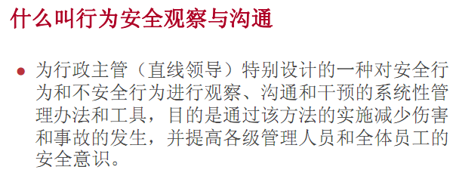
11/22

Slide 25
事故发生频率与伤害严重度
海因里希法则：严重伤害、轻微伤害和没有伤害的事故数量之比为1：30：300，其比例关系如图所示。
该比例表明，某人在受到伤害之前
已经历了数百次没有带来伤害的事
故，也就是说，在每次发生
之前 已经反复出现了无数
次人的不安全行为和
物的不安全状态。
1
死亡
30 损工事件
300 医疗事件
3,000 急救/未遂事件
30,000 不安全的行为和状况
11/22

Slide 26
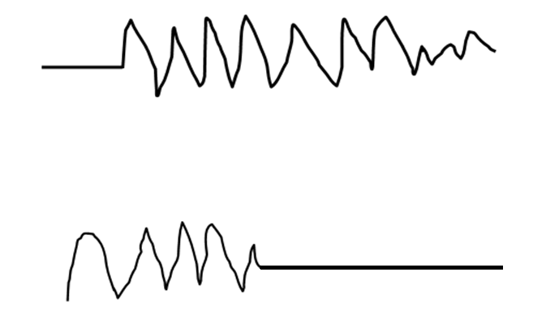
为什么要进行安全观察
行政命令
单向沟通
理解不一致、意见不统一、执行效率低
双向沟通、达成共识
执行统一、稳定、有效

Slide 27
安全观察与沟通的原则
所有的事故都是可以预防的
安全观察要成功，人是最关键的因素
不安全行为没有根本地改正，所有的安全活动都是纸上谈兵
安全是每一个人的责任，需要从最高领导到一线员工每一个人的参与

Slide 28



安全观察与沟通的关键
文化
参与人员经过专业训练
必须建立
无指责文化
培训
领导
关键
关键不仅是观察，在于观察后能否有效沟通，通过沟通强化安全行为、认识不安全行为的潜在后果并予以改进
领导必须亲自参加
沟通
目标
设立目标

Slide 29
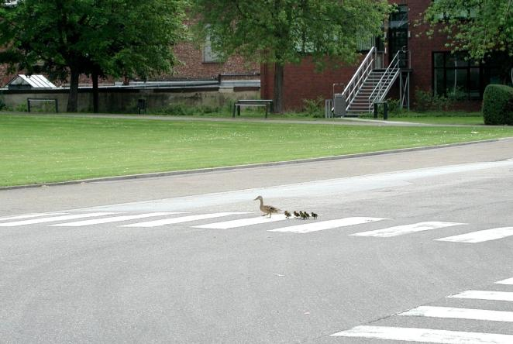
领导的榜样

Slide 30
安全观察与沟通的目标
在工作场地发现的所有不安全行为和状况都必须得到即时响应和处理。对于无需立即采取行动的问题，均必须立刻响应，并向适当的员工提供反馈。问题的立即解决将巩固管理层对安全的承诺。
安全观察与沟通的具体侧重点将视工作环境的地点和类型而有所不同。通过安全观察与沟通发现的情况，锁定最有可能导致伤害的行为。

Slide 31
获取海量安全资料添加小编微信号：sunny18401040267
扫码关注后台回复“猪会飞”领取安全礼包

Slide 32
安全观察与沟通的侧重点
安全观察与沟通的侧重点是观察工作场地员工的行为，但也不应忽视有关的状况。
应当采用6步程序来正面巩固安全行为，讨论不安全行为（注重后果）和行动，并讨论其它相关的安全问题。
安全观察与沟通程序与其它程序的不同之处在于：它明确地识别正面/安全行为和负面/不安全行为。
整个讨论是一种与员工建设性地讨论其工作安全的方法：解决问题、确认安全工作以及纠正不安全的工作习惯。通常，在安全观察与沟通期内将发生很多这样的交流活动。

Slide 33
关注什么…
安全观察与沟通应重点关注最有可能引发伤害的行为。为了将观察重点放在此处，应当综合运用以往的伤害调查、未遂事件调查以及安全观察与沟通的结果。预先规划非常重要，这样做既可确保关注重点内容，也可确保不同区域/位置均能得到适当程度的关注。
为协助识别不安全行动和行为，可对安全观察与沟通做了分类。利用这些分类进行安全观察与沟通，可以促使人们对区域内出现的各类安全/不安全行为进行思考。
如果您不熟悉作业安全要求，应同员工展开对作业安全要求和安全作业方法的讨论。

Slide 34
安全观察与沟通过程中特别注意事项
必须立即处理在任何区域或位置处观察到的所有不安全行动、行为和状况。否则，视其为认可。
所有领导均必须为员工树立可效仿的安全行为榜样。你将达到的卓越安全水平取决于你展示你愿望的行动！

Slide 35
可以借鉴的安全观察经验
充分利用您的感官，“望、闻、问、切”
可以讨论标准，但不要过分关注标准，讨论有没有更安全的工作方法
不要先下定义，让员工讲出自己的看法，员工讲话时间要长于自己讲话时间
不妨和员工巡检一次，会有更多的观察机会

Slide 36
可以借鉴的安全观察经验
日积月累，哪怕每次只搞清楚一件事情
在现场处处表现出您对安全的兴趣和重视
注意员工行为活动的痕迹，进行类比
多问为什么？多向现场人员请教，特别是您不太了解规范的时候

Slide 37
可以借鉴的安全观察经验
特别关注先前观察发现的问题，落实先前观察发现问题的整改情况
沟通的问题要开放，营造讨论问题、解决问题、听取员工建议的气氛
沟通技巧不是问题，端正心态才是关键，将行为安全观察作为体现有感领导的重要途径

Slide 38
安全观察时需要避免的常见错误
领导没有将观察当作一种日常工作或一种技能，为了完成观察任务而为之
使用“警察抓小偷”的方法。没有将结果与员工沟通
我们在找的是那些看起来不安全的情况，即使你没有发现任何问题也并不说明你的安全观察失败了。不要在寻找问题上花上整个观察时间的50%以上，那样做是以错误的方法来进行安全观察。
不要期待做到十全十美。最重要的是我们已经在同人讨论安全相关的问题。

Slide 39
安全观察与沟通的结果之一-需要跟踪处理的问题
一般在与员工讨论安全问题时，会提出一些需要跟踪处理的问题。大多数情况下，问题都在观察人员的负责区域内。这时安全观察与沟通人员有责任处理问题，并对员工实施跟踪，以显示所涉问题已得到解决。如果安全观察与沟通人员在其直接责任区外进行安全观察与沟通，则该安全观察与沟通人员有责任向该区域的主管沟通相关问题。
（在一、两周内）向员工告知问题的现状或决定，是非常重要的！ 决不能让员工去猜，他们所提出的问题或担忧有了什么结果。
如果解决问题需要大量资金、或额外的资料/审批，已经超出了安全观察与沟通人员权限范围，则安全观察与沟通人员应向上级主管报告，将问题解决。
11/22

Slide 40
获取海量安全资料添加小编微信号：sunny18401040267
扫码关注后台回复“猪会飞”领取安全礼包

Slide 41
安全观察与沟通过程中遇到“反复问题”或严重违章的处理
当与员工讨论不安全行为时，安全观察与沟通人员可能会因某位员工有相同或类似不安全行为而需要反复接触这位员工。这类安全表现是不允许出现且必须予以解决的。
安全观察与沟通并非等同于处罚制度。而反复出现的不安全行为不会被视为安全观察与沟通过程的一部分，它们应通过现有的处罚制度进行处理。
必须明确区分上述两者之间的区别，以保证安全观察与沟通系统的正面性特征。此外，安全观察与沟通过程不排除立即对违反安全禁令的“零容忍”不安全行为采取处罚措施。
11/22

Slide 42
讨论行动计划
运用安全观察与沟通技巧进行观察，发现以下问题并整改。
设备/装置本质安全，
消除产生危险的原因、使人们难以接近机器的危险部位（或提供安全装置、使得接近这些部位不会导致伤害）、减少或消除接触机器的危险部件的次数。
人员技能
11/22

Slide 43
讨论行动计划
运用安全观察与沟通技巧进行观察，发现以下问题并整改。
工器具
适合当前工作、正确使用、工具或设备状况良好
不安全的作业环境
通道畅通、临边、洞口有防护、目视化、现场定制管理、7S
操作规程
有操作规程、具有可操作性
劳动保护
适用、完好
11/22

Slide 44

如果你无法管好安全
很可能也管不好生产

Slide 45
同行动相比，言语是苍白无力的
11/22

Slide 46
感谢您的聆听

Slide 47
获取海量安全资料添加小编微信号：sunny18401040267
扫码关注后台回复“猪会飞”领取安全礼包

Slide 48
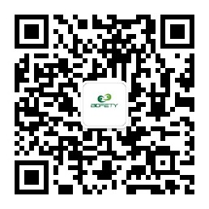
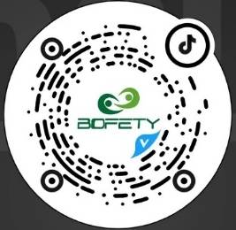
感谢聆听
资源整合，产品服务
↓↓↓
公司官网 | http://www.bofety.com/
如需进一步沟通
↓↓↓
联系我们 | 15250014332 / 0512-68637852
扫码关注我们
获取第一手安全资讯
微信公众号
抖音

